Slide 1
디자인 스프린트 1
성명 : 박종혁
학번 : 201604142

Slide 2
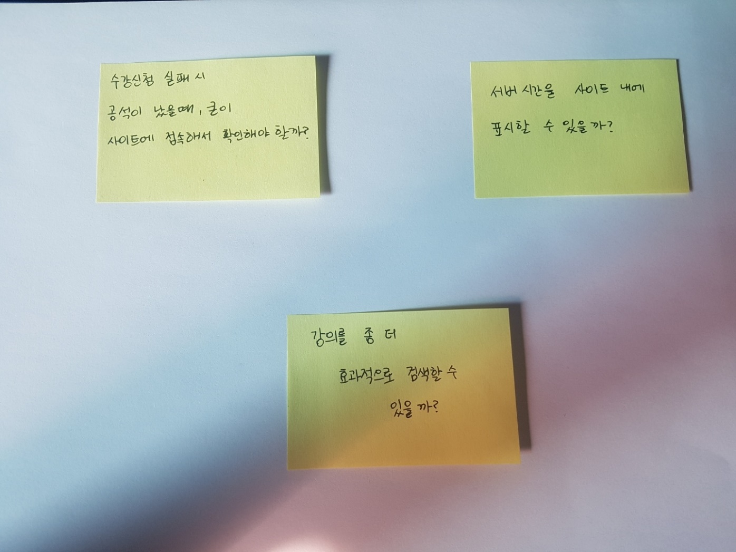

Slide 3
